Slide 1

計算機程式設計作業
醫學一 黃品元

Slide 2
前情提要
棄天帝回歸天界以久，見人間再次汙穢，決定要再次淨化人間，因此暗中散佈了一個名叫「神之光」的病毒，讓人們變成盲目崇拜祂的信仰者。現在人類頂級醫療團隊成功製造出了抵抗祂的藥物，要將信仰者盡快找出並進行治療，阻擋棄天帝的降臨。

Slide 3
遊戲在5乘5的方格中進行，每一個方格就代表一人。( 左上角為1 ,1 ) 回合開始前會隨機選擇一人轉變成信仰者，信仰者不會顯示在何處，只告知人數多少。 回合開始時玩家輸入座標隨機選三人注射疫苗，注射疫苗後即便永遠不會變成信仰者，而信仰者注射疫苗後亦會回歸正常。 當回合結束後，信仰者會依據人數隨機感染未注射疫苗的人的相同人數。 當回合結束後判定時，若信仰者上下左右皆為信仰者時，中間信仰者便會進化成祭司，祭司便會召喚魔神，玩家失敗。 若信仰者>=8人，信仰者便會獻祭召喚魔神，玩家失敗。 若場上信仰者皆消滅或是注射疫苗人數>=18人，則玩家獲勝。
程式介紹

Slide 4
動機
設計此程式的想法一部份的發想來自於助教當時給的作業，融合一些與自身科系相關的一點東西。同時也想挑戰自己是否能將目前所學好好發揮，寫出一個稍稍複雜的小遊戲。

Slide 5
虛擬碼
(1)訂出7*7的二維陣列p[ ]，將最外圍一圈宣告為2，中間全部為0
(2)亂數產生隨機選出一名信仰者
(3)While{
讀取三個注射疫苗座標並將其數值定為1
計算vaccine人數
計算toxic原信仰者人數
for( i=1; i<6; i++){
for( k=1; k<6; k++){
將p[ ]數值為0者改值，由4開始依序遞增}}
for( i=1; i<=toxic; i++){
設立新亂數產生器
產生與原信仰人數一樣多的w[ ](產生亂數%編碼最高-3)
while{ 檢查是否產生的w[ ]是否不同，若相同則重新
產生}}
for( i=1; i<6; i++){
for( k=1; k<6; k++){ 當w[ ]+4與編號相同，設其值為1}}
//信仰者傳播
for( i=1; i<6; i++){
for( k=1; k<6; k++){
將p[ ]非0、1、2、3者改回0
}
//還原為0
for( i=1; i<6; i++){
for( k=1; k<6; k++){
if(p[ ]值為2或3){
輸出0}
輸出自身的值}
}
//輸出目前中間5*5之狀況並隱藏信仰者
//輸出目前信仰者、疫苗人數
for( i=1; i<6; i++){
for( k=1; k<6; k++){
If(前後左右自身皆為2){
//判定祭司產生
//失敗判定
break; }
while{
If( toxic>=18 )
{ 輸出失敗判定
break; }
If( toxic==0||vaccine>=18)
{ 輸出成功判定
break; } }
}

Slide 6
測試(分兩大步驟)
(1) 將目前局勢的輸出中 隱藏信仰者改為不隱藏信仰者(0改為2)
for( i=1; i<6; i++){
for( k=1; k<6; k++){
//if(p[ ]值為2或3){
輸出0}
輸出自身的值}
}//輸出目前中間5*5之狀況並隱藏信仰者
(2) 隱藏信仰者

Slide 7
(1) 將目前局勢的輸出中 隱藏信仰者改為不隱藏信仰者(0改為2)

Slide 8
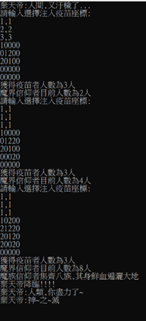
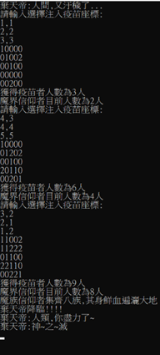
測試信仰者等比成長:

Slide 9
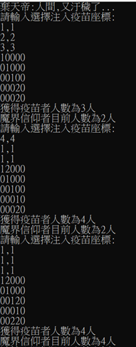
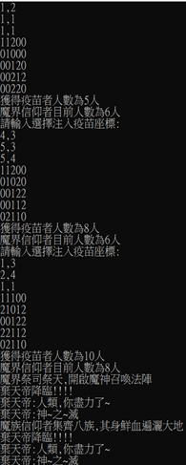
測試是否信仰者遭注射疫苗改變擴散速率: 當中有測試解救各自1、2、3人結果

Slide 10
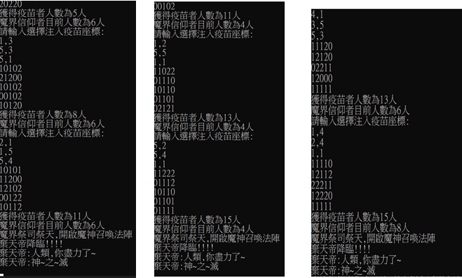
測試祭司判定是否成功:

Slide 11
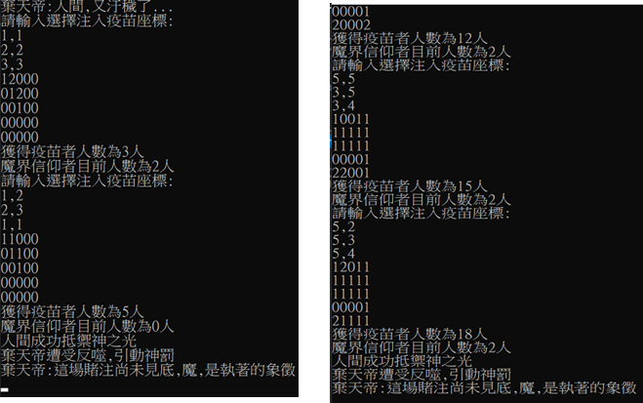
測試玩家勝利:

Slide 12
測試TOXIC滿8人:

Slide 13
(2) 隱藏信仰者

Slide 14
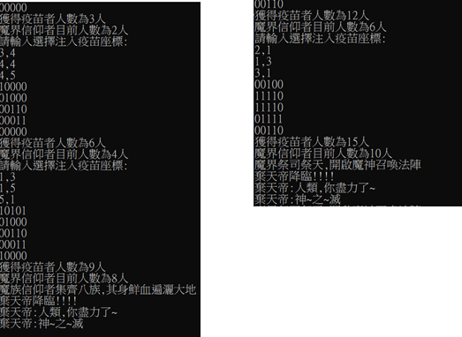
測試玩家失敗:

Slide 15
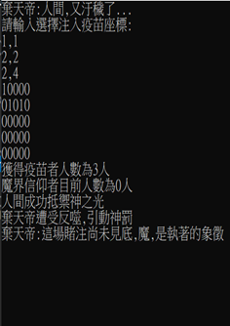
測試玩家勝利:

Slide 16
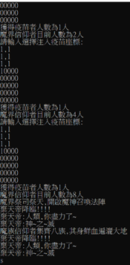
測試信仰者等比成長:

